Slide 1

물류 유통량 예측
모델링 오프라인 3조
강다호, 문이세, 백영기, 주재영

Slide 2
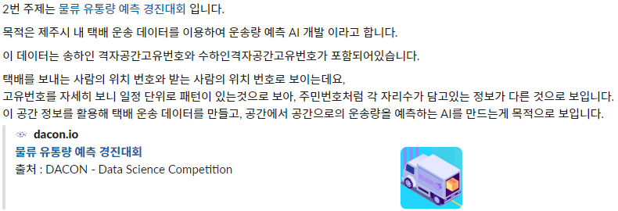
대회 소개

Slide 3
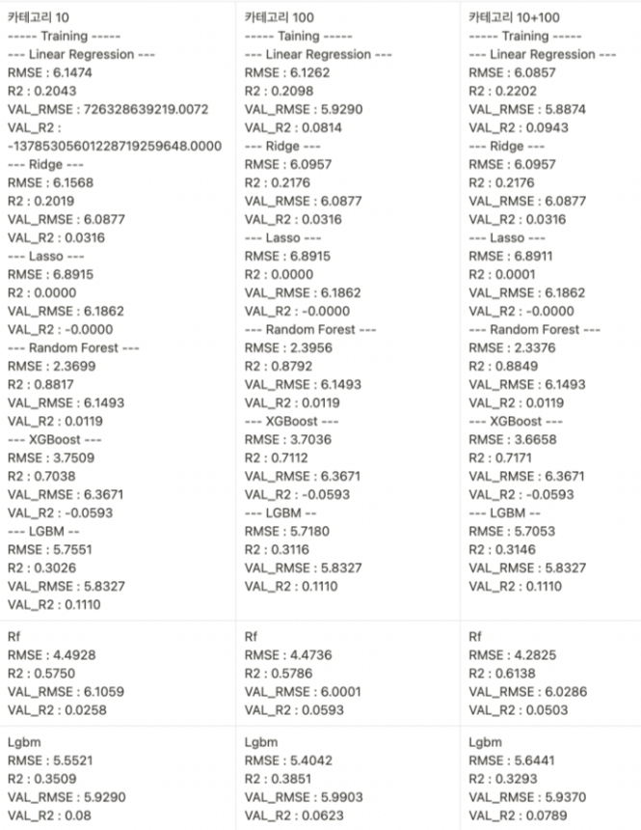
목 차
EDA 과정
국토도시 격자공간50미터
Feature, Target 분석
데이터 전처리
격자공간고유번호
물품 - 카테고리
운송장_건수
머신러닝 결과
Onehot Encoding
Label Encoding
CatBoost

Slide 4
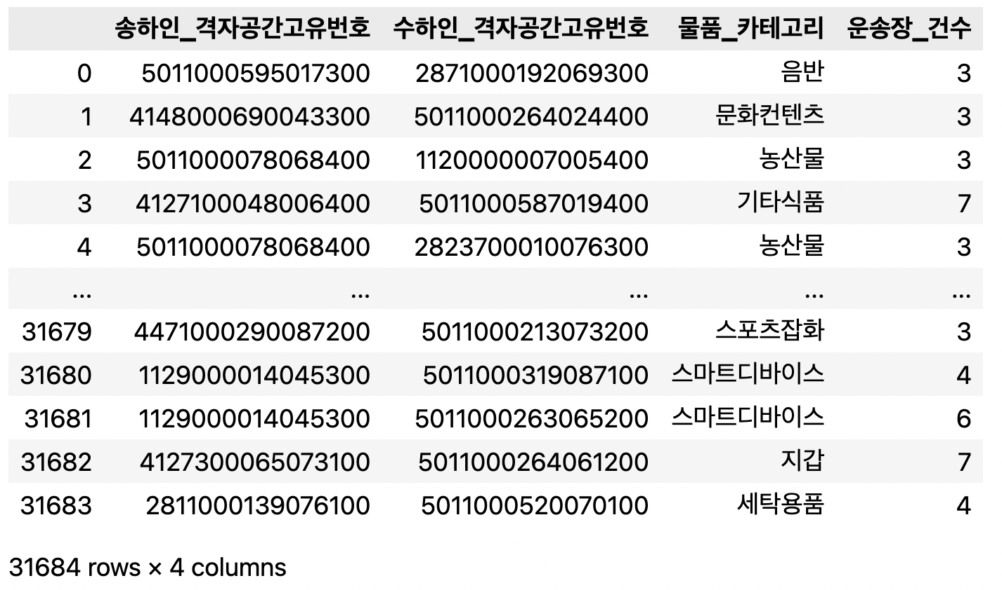
EDA 과정
Notes:
데이터 설명하기 - 처음 데이터를 봤을 때 컬럼 총 4개에 y값인 운송장_건수를 제외하면 사용할 수 있는 데이터는 3개 뿐이다.

Slide 5
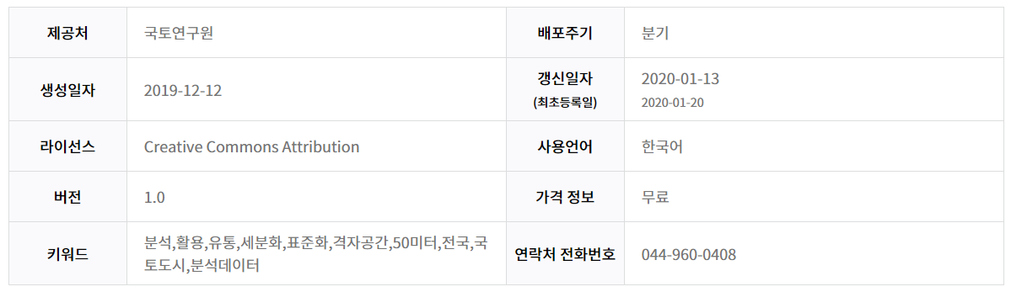
EDA 과정
국토도시 격자공간50미터
https://www.bigdata-region.kr/#/dataset/0ad3c882-f7ee-4faf-970d-00c53cb65a84
Notes:
격자공간고유번호에 대해 알기 위한 자료 조사 - 인터넷 검색을 통해 우리나라 지도를 50미터 단위로 구분한 격자공간50미터 데이터를 찾음.

Slide 6
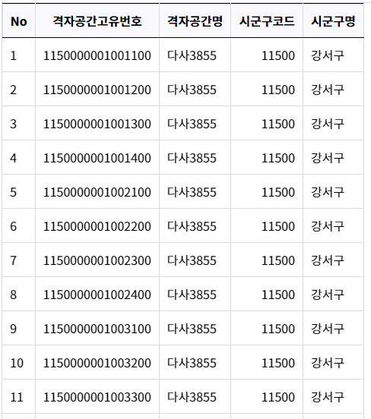
EDA 과정
지역경제 분석/활용/유통을 위한 세분화/표준화한 데이터(50미터격자)
- 격자공간고유번호: 공간정보 표준화를 위해 고유로 부여한 격자공간 고유번호
- 격자공간명
- 시군구코드
- 시군구명
- 데이터 기준년도: 2019년 4분기
Notes:
격자공간고유번호에는 이러한 정보가 있다는 것을 알게 됨. 이것을 토대로 격자공간 고유번호를 나누어 데이터를 세분화하기로 함.

Slide 7
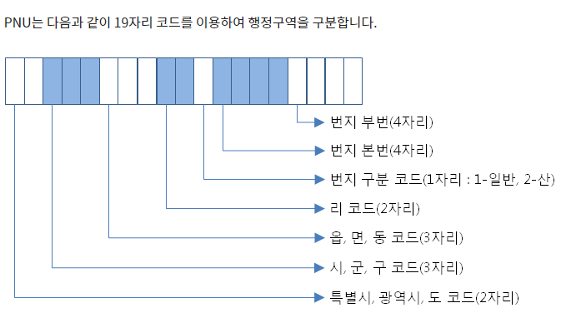
EDA 과정
PNU ( 필지고유번호 )
Notes:
격자공간 고유번호는 총 16자리이므로 자료를 더 찾아보니 PNU가 있음을 알게 됨. PNU를 기반으로 격자공간고유 번호를 나누어 보도록 함.

Slide 8
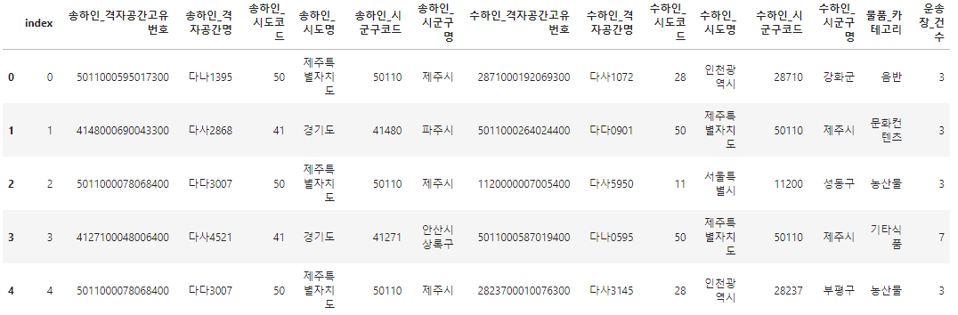
EDA 과정
데이터 추가
Notes:
격자공간50미터와 PNU를 기반으로 데이터를 추가함.

Slide 9
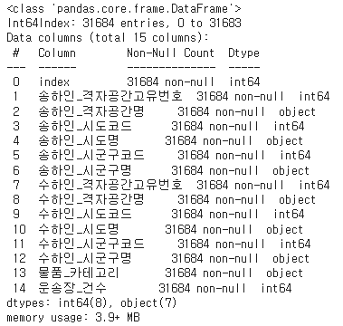
EDA 과정
데이터 Info()
Notes:
총 31684개 데이터, nan 값은 없음.

Slide 10
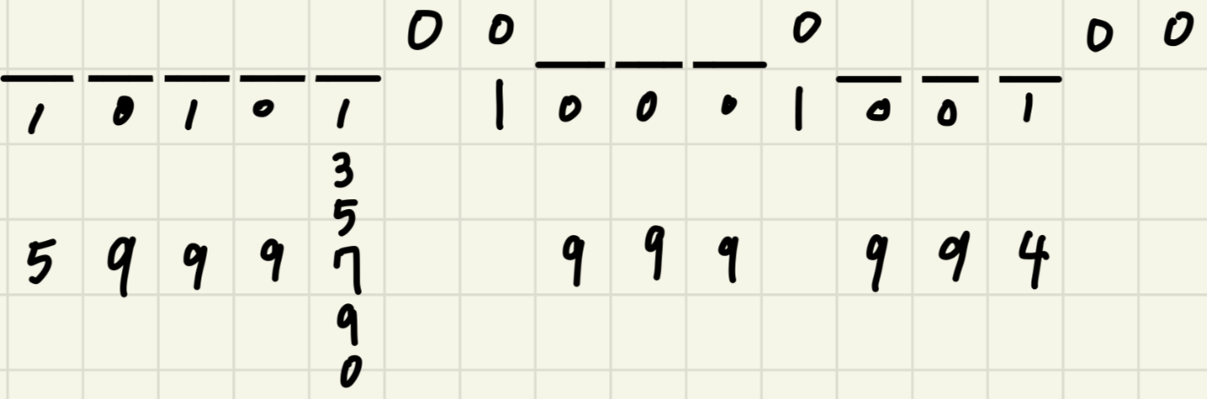
EDA 과정
격자공간고유번호 분석
Notes:
실제로 데이터에 사용된 격자공간고유번호를 분석

Slide 11
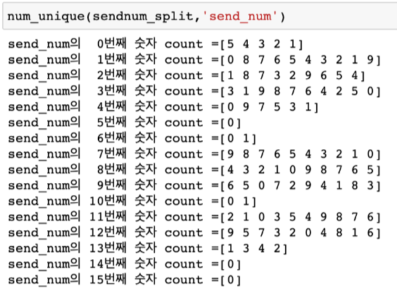
EDA 과정
Notes:
실제로 데이터에 사용된 격자공간고유번호를 분석

Slide 12
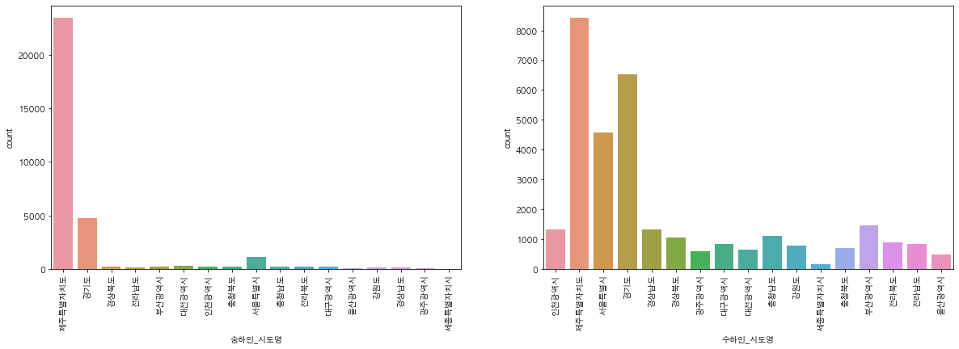
EDA 과정
Feature 분석

Slide 13
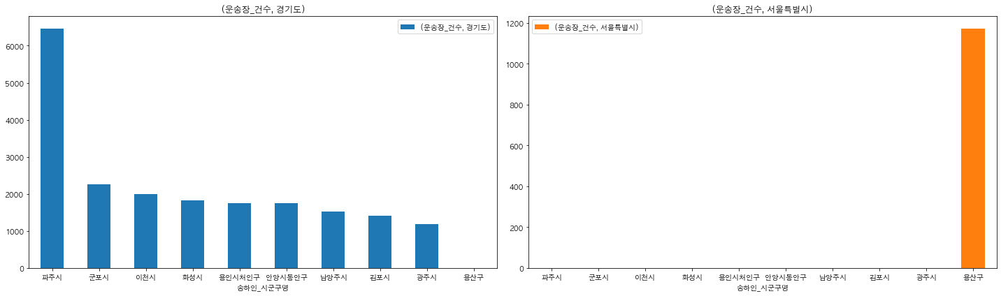
EDA 과정
Feature 분석 - 제주도로 들어오는 운송

Slide 14
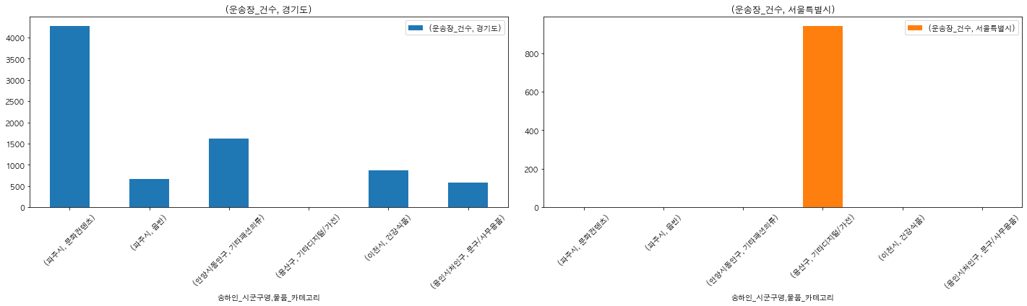
EDA 과정
Feature 분석 - 제주도로 들어오는 운송(카테고리)

Slide 15
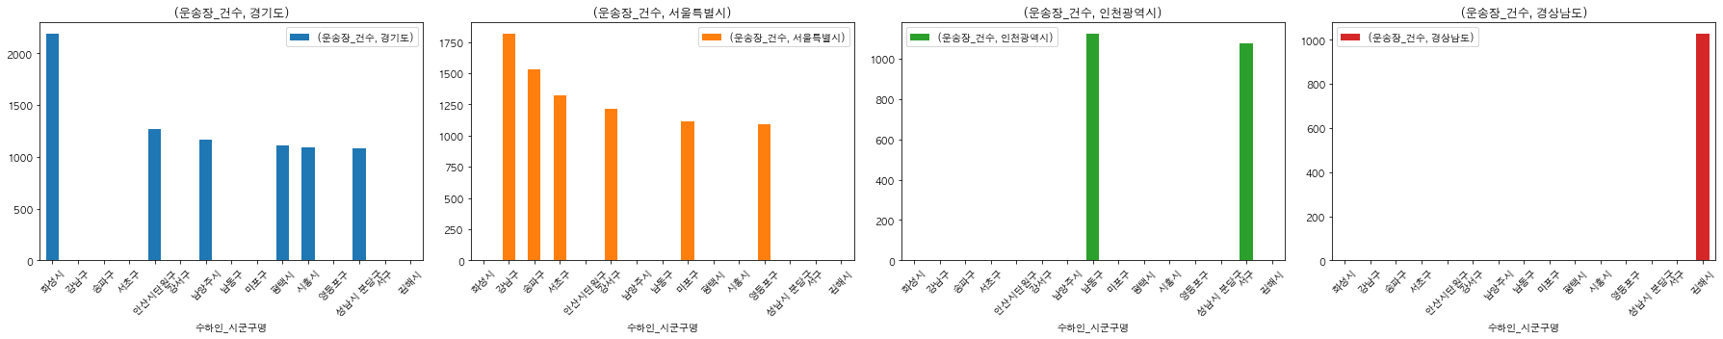
EDA 과정
Feature 분석 - 제주도에서 나가는 운송

Slide 16
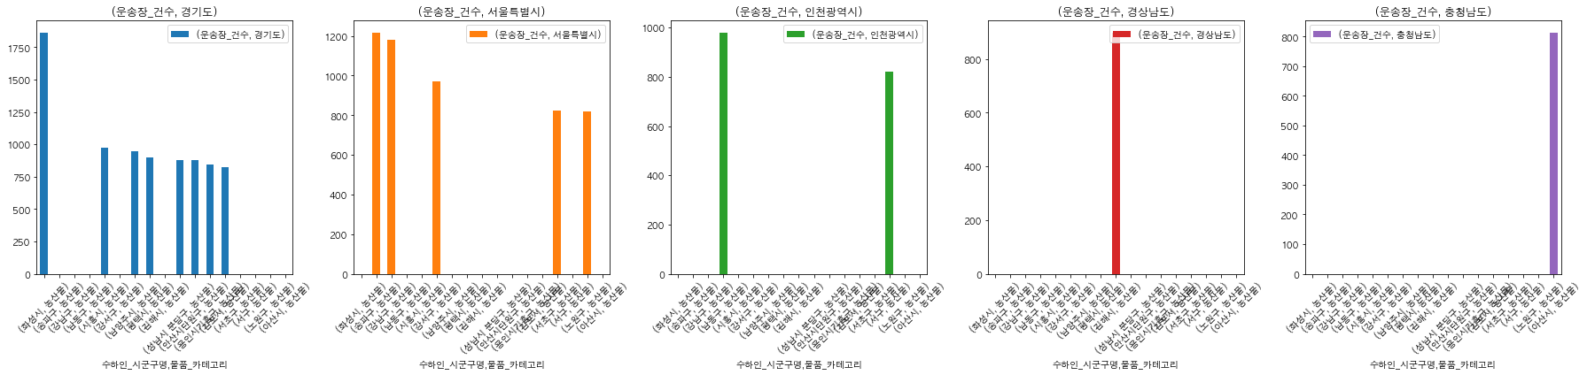
EDA 과정
Feature 분석 - 제주도에서 나가는 운송(카테고리)

Slide 17
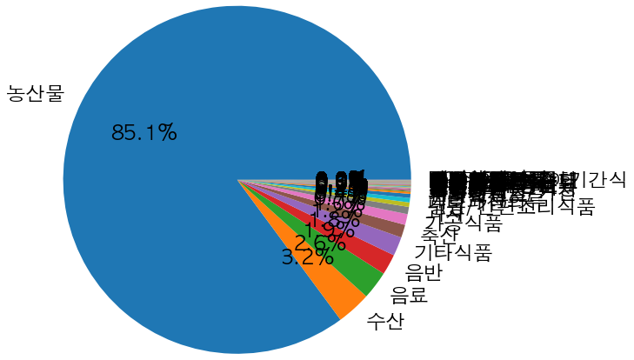
EDA 과정
카테고리 분석 - 제주도에서 나가는 운송

Slide 18
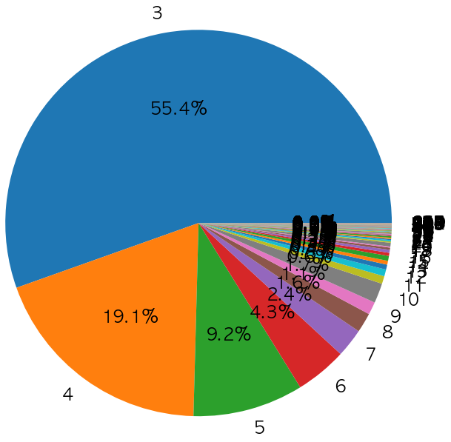
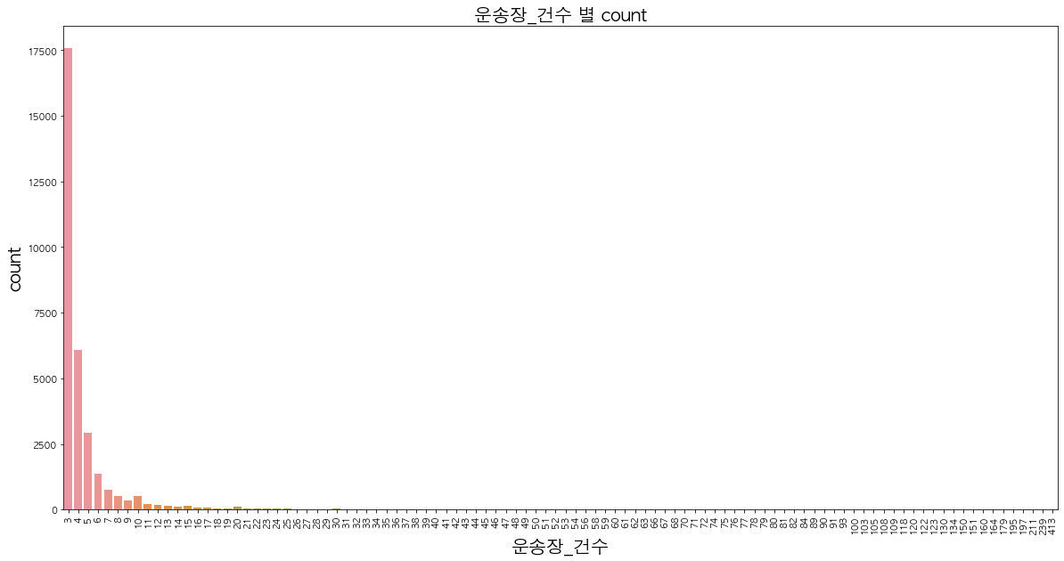
EDA 과정
Target 분석

Slide 19
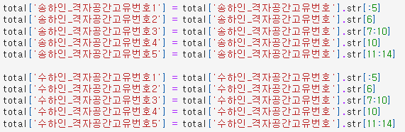
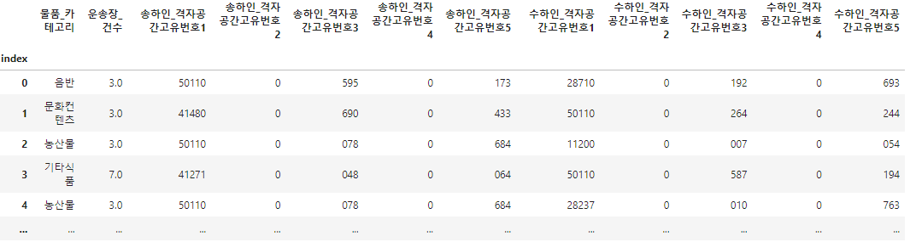
데이터 전처리
격자공간고유번호
Notes:
격자공간고유번호 잘라서 분석하기 예시
다양한 방법으로 잘라서 데이터를 분석

Slide 20
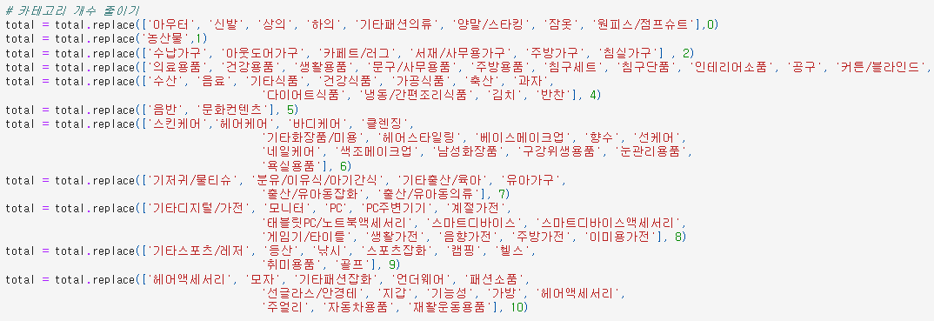
데이터 전처리
물품 - 카테고리
Notes:
물품-카테고리 개수를 줄여서 분석
카테고리를 대분류/소분류로 나누어 다양하게 분석

Slide 21
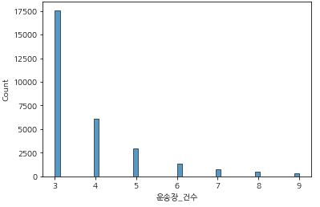
데이터 전처리
운송장_건수
Notes:
대부분 3건이고, 10건 이상인 운송장 건수를 합쳐도 4건보다 적기 때문에 10건 이상은 데이터를 drop 하기도 하고 다양하게 분석함

Slide 22
데이터 전처리 종합
격자공간고유번호 자르기
5/4/1/4
5/1/3/1/3
물품 카테고리 분류
소분류
대분류
대분류 + 소분류
운송장_건수
모든 데이터 사용
운송장_건수 10건 이상 제외
Notes:
대부분 3건이고, 10건 이상인 운송장 건수를 합쳐도 4건보다 적기 때문에 10건 이상은 데이터를 drop 하기도 하고 다양하게 분석함

Slide 23
머신러닝 결과
One-Hot Encoding
 | Linear Reg. | Ridge | Lasso | Random Forest | XGBoost | LGBM
cat 소분류 (100가지) | RMSE : 6.1262 R2 : 0.2098 | RMSE : 6.0698 R2 : 0.0373 | RMSE : 6.1856 R2 : -0.0000 | RMSE : 6.0094 R2 : 0.0564 | RMSE : 6.4026 R2 : -0.0712 | RMSE : 5.8483 R2 : 0.1063
cat 대분류 (10가지) | RMSE : 6.1585 R2 : 0.2014 | RMSE : 6.0952 R2 : 0.0292 | RMSE : 6.1856 R2 : 0.0002 | RMSE : 6.0617 R2 : 0.0381 | RMSE : 6.3784 R2 : -0.0631 | RMSE : 5.8434 R2 : 0.1078
cat 소/대분류 (100가지, 10가지) | RMSE : 6.0857 R2 : 0.2202 | RMSE : 6.0699 R2 : 0.0373 | RMSE : 6.1856 R2 : 0.0002 | RMSE : 6.0554 R2 : 0.0419 | RMSE : 6.3258 R2 : -0.0456 | RMSE : 5.8593 R2 : 0.1029

Slide 24
머신러닝 결과
Label Encoding
 | Linear Reg. | Ridge | Lasso | Random Forest | XGBoost | LGBM
cat 소분류 (100가지) | RMSE : 6.1536 R-2 : 0.0105 | RMSE : 6.1536 R-2 : 0.0105 | RMSE : 6.1576 R-2 : 0.0092 | RMSE : 7.1392 R-2 : -0.3318 | RMSE : 7.5378 R-2 : -0.4847 | RMSE : 5.9846 R-2 : 0.0641
cat 대분류 (10가지) | RMSE : 6.1392 R-2 : 0.0151 | RMSE : 6.1392 R-2 : 0.0151 | RMSE : 6.1576 R-2 : 0.0092 | RMSE : 7.2446 R-2 : -0.3715 | RMSE : 7.1189 R-2 : -0.3243 | RMSE : 6.0128 R-2 : 0.0553
cat 소/대분류 (100가지, 10가지) | RMSE : 6.1416 R-2 : 0.0144 | RMSE : 6.1416 R-2 : 0.0144 | RMSE : 6.1576 R-2 : 0.0092 | RMSE : 7.0938 R-2 : -0.3149 | RMSE : 7.4638 R-2 : -0.4557 | RMSE : 5.9620 R-2 : 0.0712

Slide 25
머신러닝 결과
CatBoost
cat 소분류 (100가지) | RMSE : 5.2880 R-2 : 0.2162
cat 대분류 (10가지) | RMSE : 5.2563 R-2 : 0.2256
cat 소/대분류 (100가지, 10가지) | RMSE : 5.2537 R-2 : 0.2264

Slide 26
Q & A

